Slide 1
ДИСФАГИЯ. АСПИРАЦИЯ. МЕТОДЫ ОЦЕНКИ ДИСФАГИИ И ПРОФИЛАКТИКИ АСПИРАЦИИ. ТЕХНИКА ПОСТАНОВКИ НАЗОГАСТРАЛЬНОГО ЗОНДА
Варвара Николаевна Брусницына
Заведующая отделением ПМП №3 и ОДРП
Московский многопрофильный центр паллиативной помощи
Департамента здравоохранения города Москвы
Москва, 2019 г.

Slide 2
Большинство паллиативных пациентов имеют проблемы с глотанием, поэтому медицинскому персоналу необходимы знания о том, как вовремя заметить нарушения глотания и что с этим делать

Slide 3
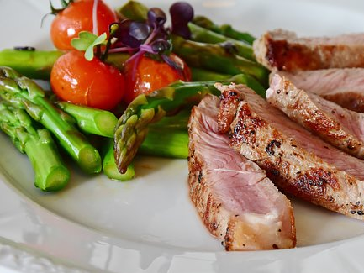
О ЧЕМ ПОГОВОРИМ…
Что такое дисфагия?
Степени дисфагии и трехглотковая проба
Методика постановки назогастрального зонда
Степени риска развития аспирации
Профилактика аспирации
Чем и как кормить пациентов с дисфагией

Slide 4
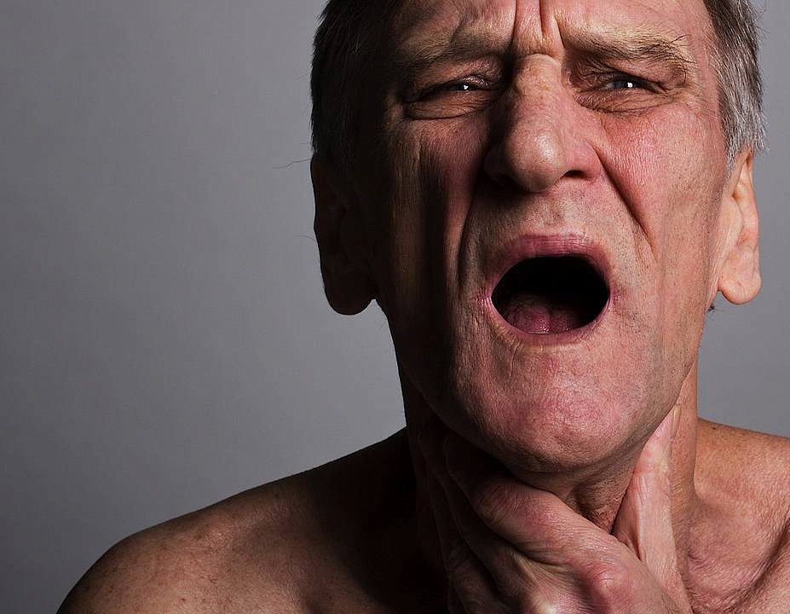
ДИСФАГИЯ
И ЕЕ ВОСПРИЯТИЕ ПАЦИЕНТОМ
клинический симптом нарушения функции глотания
трудности или дискомфорт продвижения пищевого комка от ротовой полости до желудка
как воспринимается дисфагия пациентом?
Как препятствие для нормального движения проглоченной пищи, не сопровождающееся болевым синдромом

Slide 5
КАК ОПРЕДЕЛИТЬ СТЕПЕНЬ ДИСФАГИИ?
СТЕПЕНИ | ХАРАКТЕРИСТИКА
0
1
2
3
4
Возможность принимать обычную пищу
Невозможность принимать отдельные виды твердой пищи, полутвердая пища проглатывается легко
Употребление только мягкой, полужидкой пищи, при употреблении твердой пищи возникают затруднения
При употреблении даже жидкой пищи возникают затруднения
Отсутствие признаков движения при попытке произвольного напряжения мышцы-то есть пациент не может проглотить слюну

Slide 6
КАК ЕЩЕ МЫ МОЖЕМ ЗАМЕТИТЬ ПРОБЛЕМЫ С ГЛОТАНИЕМ?
Спросить пациента или родственника, есть ли у пациента проблемы с глотанием
Медсестры замечают, что «пациент долго держит во рту пищу»
Пациент поперхивается пищей или жидкостью или кашляет после попытки проглотить
Появление «булькающих» звуков после глотания

Slide 7
НУЖНО ЛИ ПРОВОДИТЬ СКРИНИНГ ФУНКЦИИ ГЛОТАНИЯ В СТАЦИОНАРЕ?
ОБЯЗАТЕЛЬНО!

Slide 8
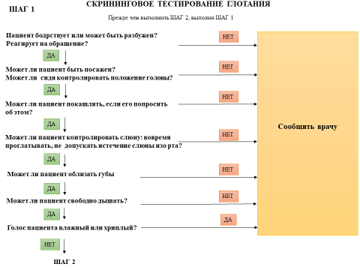

Slide 9
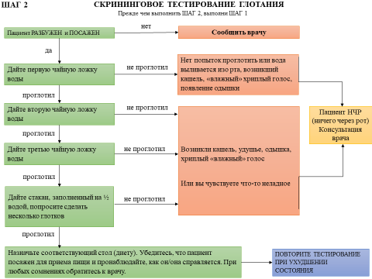

Slide 10
ТАКТИКА ВЕДЕНИЯ ПАЦИЕНТОВ С ДИСФАГИЕЙ
При дисфагии 1-2 степени
сохраненной функции ЖКТ,
сознания и отсутствии
противопоказаний
применимо использование сипинга в сочетании с загустителем
При дисфагии 3-4 степени
сохраненной функции ЖКТ и отсутствии противопоказаний
рекомендуется зондовое питание, которое может вводиться через назогастральный зонд, назоинтестинальный зонд, гастростому, еюностому

Slide 11
ПОПЫТКА КОРМЛЕНИЯ ПАЦИЕНТА ЧЕРЕЗ РОТ ПРИ ДИСФАГИИ 3-4 СТЕПЕНИ МОЖЕТ ПРИВЕСТИ
К АСПИРАЦИИ!!!

Slide 12
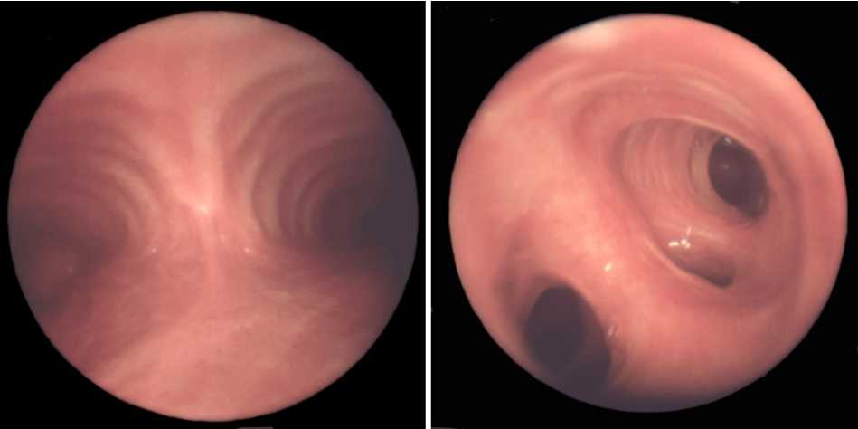
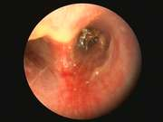
ПОПЫТКА КОРМЛЕНИЯ ПАЦИЕНТА ЧЕРЕЗ РОТ ПРИ ДИСФАГИИ 3-4 СТЕПЕНИ МОЖЕТ ПРИВЕСТИ К АСПИРАЦИИ
Эндоскопическая картина

Slide 13
АСПИРАЦИЯ-ЭТО…
проникновение в дыхательные пути различных инородных тел органического (кусочков пищи, горошин, орехов, рвотных масс) или неорганического характера (шариков, гаек, гвоздей, съемных зубных протезов, не удаленных перед началом наркоза, и др.), гноя, крови

Slide 14
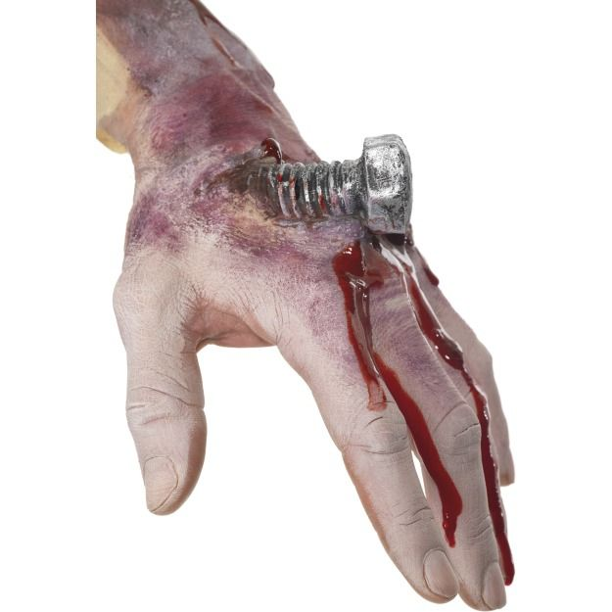
Аспирация - это это не только пневмония,
ЭТО ЕЩЕ невидимая боль!
Обращайте внимание на признаки болевого поведения у пациента!

Slide 15
ОЦЕНКА РИСКА АСПИРАЦИИ
НИЗКИЙ
Ясное сознание, адекватность
Глотание сохранено, нет дисфагии
Прохождение пищевых масс по пищеводу, желудку, кишечнику не затруднено (нет стенозов, паралитической непроходимости, застоя пищи, нарушения переваривания)
СРЕДНИЙ
В наличии назогастральный зонд, гастростома и/или трахеостомическая трубка
Нет нарушений прохождения пищевых масс по пищеварительной трубке
Ясное сознание, адекватность
ВЫСОКИЙ
Уровень сознания-оглушение, сопор, кома
Или если в ясном сознании-неадекватность (психогенная дисфагия)
Наличие при этом зонда и/или трахеостомической трубки

Slide 16
МОЖЕТ ЛИ МЕНЯТЬСЯ РИСК АСПИРАЦИИ ЗА ВРЕМЯ НАХОЖДЕНИЯ ПАЦИЕНТА В СТАЦИОНАРЕ?

Slide 17
СТЕПЕНЬ РИСКА АСПИРАЦИИ | НИЗКИЙ
ясное сознание, адекватное поведение пациента
скрининг функции глотания проведен, дисфагии нет
прохождение пищевых масс по ЖКТ не затруднено (нет стенозов, нарушения переваривания, застоя пищи, непроходимости)
КРИТЕРИИ
РИСКОВ
АСПИРАЦИИ
ДЕЙСТВИЯ
ПЕРСОНАЛА
поднять головной конец кровати (посадить пациента) и не опускать в течение 40 мин после окончания кормления

Slide 18
СТЕПЕНЬ РИСКА АСПИРАЦИИ | СРЕДНИЙ
ясное сознание, адекватное поведение пациента
скрининг функции глотания проведен, наличие дисфагии
в наличии назогастральный зонд и \ или трахеостомическая трубка
нет нарушений прохождения пищевых масс по ЖКТ
КРИТЕРИИ
РИСКОВ
АСПИРАЦИИ
поднять головной конец кровати (посадить пациента) и не опускать в течение 40 мин после окончания кормления
проверять проходимость зонда, вводить питание в зонд медленно
ДЕЙСТВИЯ
ПЕРСОНАЛА

Slide 19
СТЕПЕНЬ РИСКА АСПИРАЦИИ | ВЫСОКИЙ
уровень сознания – оглушение, сопор, кома, при ясном сознании – неадекватное поведение
скрининг функции глотания проведен, наличие дисфагии/скрининг функции глотания провести невозможно по тяжести состояния пациента, полная дисфагия
наличие при этом назогастрального зонда и\или трахеостомической трубки
КРИТЕРИИ
РИСКОВ
АСПИРАЦИИ
поднять головной конец кровати и не опускать в течение 40 мин после окончания кормления
проверять проходимость зонда, вводить питание в зонд медленно
контролировать содержимое трахеостомической трубки при санации, в санированных массах не должно быть следов пищи
ДЕЙСТВИЯ
ПЕРСОНАЛА

Slide 20
ПОСТАНОВКА
НАЗОГАСТРАЛЬНОГО ЗОНДА

Slide 21
ЧТО ПОДГОТОВИТЬ ДЛЯ ПОСТАНОВКИ ЗОНДА?
желудочный зонд
стерильное вазелиновое масло или глицерин, катеджель
стакан с водой 30-50 мл и трубочкой для питья
шприц Жанэ
лейкопластырь
зажим
ножницы
заглушка для зонда
лоток
полотенце
салфетки
перчатки

Slide 22
ВЫБОР И ПОДГОТОВКА ЗОНДА
Выбирайте минимальный размер зонда
  F6/F8/F10/F12/F14/F16/F18/F20/F22/F24
Поместите зонд в морозильную камеру на 1,5 часа
  Сделает зонд жестче
  Упростит процедуру установки зонда
В экстренной ситуации конец зонда помещают в лоток со льдом

Slide 23
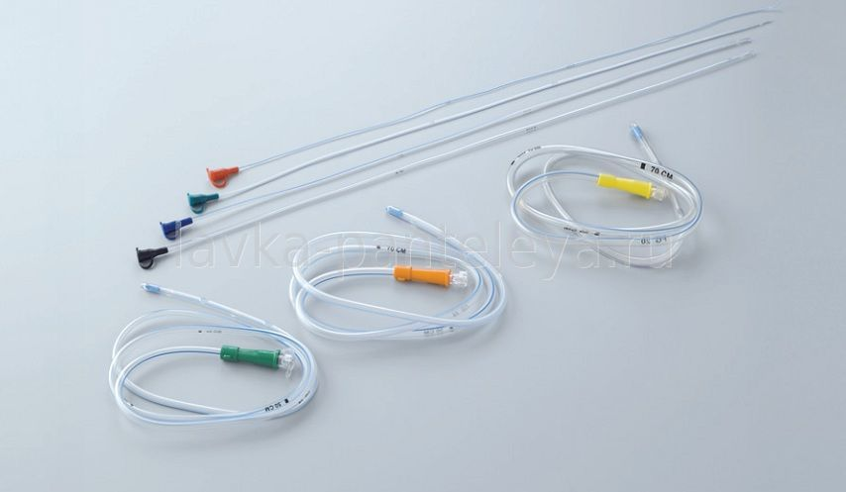
ВИДЫ ЗОНДОВ
ПВХ ЗОНДЫ
Чаще всего предназначены для одноразового применения
Подлежат утилизации сразу после кормления
Преимущества: отсутствие в составе фталатов, большой выбор размеров, низкая цена

Slide 24
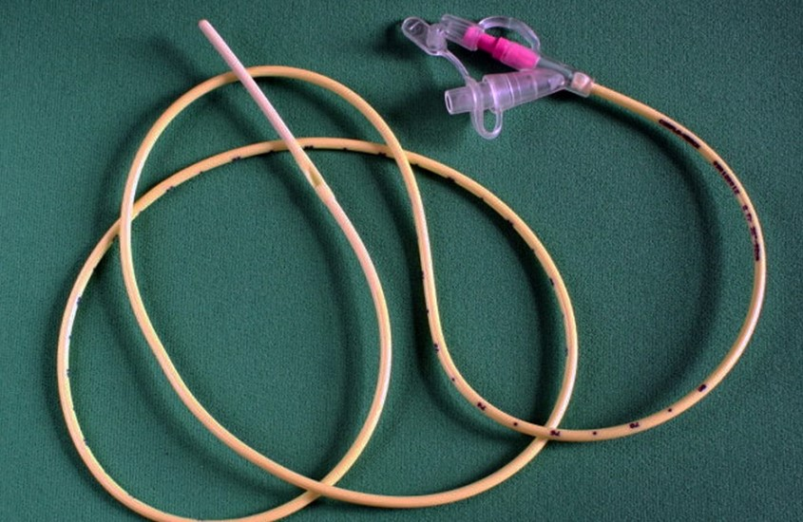
ВИДЫ ЗОНДОВ
ПОЛИУРЕТАНОВЫЙ НАЗОГАСТРАЛЬНЫЙ ЗОНД
Прозрачен и термопластичен, т.е. из-за тепла, выделяемого тканями организма, размягчается, что упрощает его использование
Устойчив к воздействию желудочных кислот и позволяет устанавливать изделие до 30 дней
Рентгеноконтрастная линия по всей длине зонда помогает не терять его в организме пациента – при рентген-исследовании изделие всегда будет видно

Slide 25
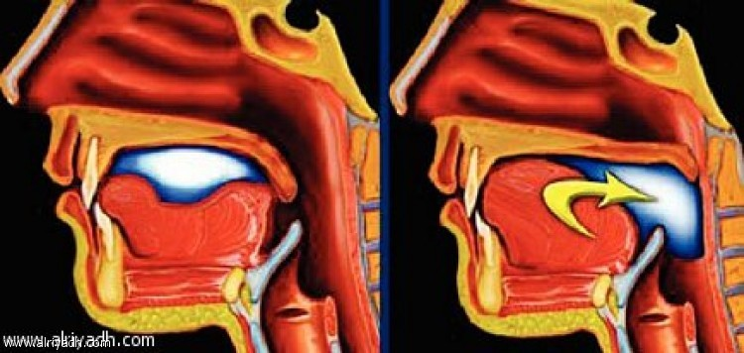
ВСПОМНИМ АНАТОМИЮ…
ПРОДВИЖЕНИЕ ПИЩЕВОГО КОМКА

Slide 26

ПОДГОТОВКА К ПРОЦЕДУРЕ
ШАГ 1
Разъясните пациенту и его близким цель предстоящей процедуры и методику установки зонда!
Ответьте на их вопросы
Получите устное согласие пациента на проведении процедуры. В случае отказа – оформите письменный отказ

Slide 27
ПОДГОТОВКА К ПРОЦЕДУРЕ
ШАГ 2
Определить наиболее подходящую для введения зонда половину носа (если пациент в сознании)
  прижать сначала одно крыло носа и попросить пациента дышать другим, закрыв рот
  затем повторить эти действия с другим крылом носа

Slide 28
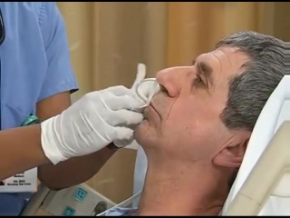
ПОДГОТОВКА К ПРОЦЕДУРЕ
Шаг 3
Определить расстояние, на которое следует ввести зонд (расстояние от кончика носа до мочки уха и вниз по передней брюшной стенке так, чтобы последнее отверстие зонда было ниже мечевидного отростка) и поместите зонд в морозильную камеру (рекомендуется)
Помочь пациенту принять высокое положение Фаулера
Прикрыть грудь пациента полотенцем

Slide 29

ВЫПОЛНЕНИЕ ПРОЦЕДУРЫ
Вымыть и осушить руки. Надеть перчатки
Для анестезии и облегчения постановки: обильно обработать слепой конец зонда Катеджелем (гель с лидокаином). Если нет Катеджеля – проведите местную анестезию полости носа и глотки орошением 10%-го спрея лидокаина. Если нет Катеджеля и лидокаина – смажьте слепой конец зонда глицерином для облегчения постановки
Попросить пациента слегка запрокинуть назад голову
Ввести зонд через нижний носовой ход на расстояние 15—18 см и попросить пациента наклонить голову вперед

Slide 30
ВЫПОЛНЕНИЕ ПРОЦЕДУРЫ
Если пациент может глотать:
Попросить его делать мелкие глотательные движения или дать пациенту стакан с водой и трубочкой для питья. Попросить пить мелкими глотками, заглатывая зонд. Можно добавить в воду кусочек льда
Сразу, как только зонд проглочен, ВАЖНО убедиться, что пациент может говорить и свободно дышать – то есть зонд не попал в трахею. После этого мягко продвигать зонд до нужной отметки

Slide 31
ВЫПОЛНЕНИЕ ПРОЦЕДУРЫ
Убедиться в правильном местоположении зонда в желудке:
  ввести в желудок около 20 мл воздуха с помощью шприца Жанэ, выслушивая при этом эпигастральную область
  ИЛИ
  присоединить шприц к зонду: при подтягивании поршня на себя в зонд должно начать поступать содержимое желудка (вода и желудочный сок)

Slide 32
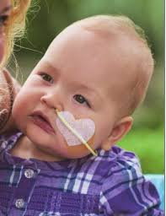
ВЫПОЛНЕНИЕ ПРОЦЕДУРЫ
В случае необходимости оставить зонд на длительное время: отрезать пластырь длиной 10 см, разрезать его пополам в длину на 5 см
Прикрепить неразрезанную часть лейкопластыря к спинке носа. Обернуть каждой разрезанной полоской лейкопластыря зонд и закрепить полоски крест-накрест на спинке носа, избегая надавливания на крылья носа
!ЖЕЛАТЕЛЬНО ИСПОЛЬЗОВАТЬ МАКСИМАЛЬНО ЩАДЯЩИЙ ПЛАСТРЫРЬ (на тканой основе). Обычный пластырь больно удалять, вызывает аллергию и раздражение на коже

Slide 33
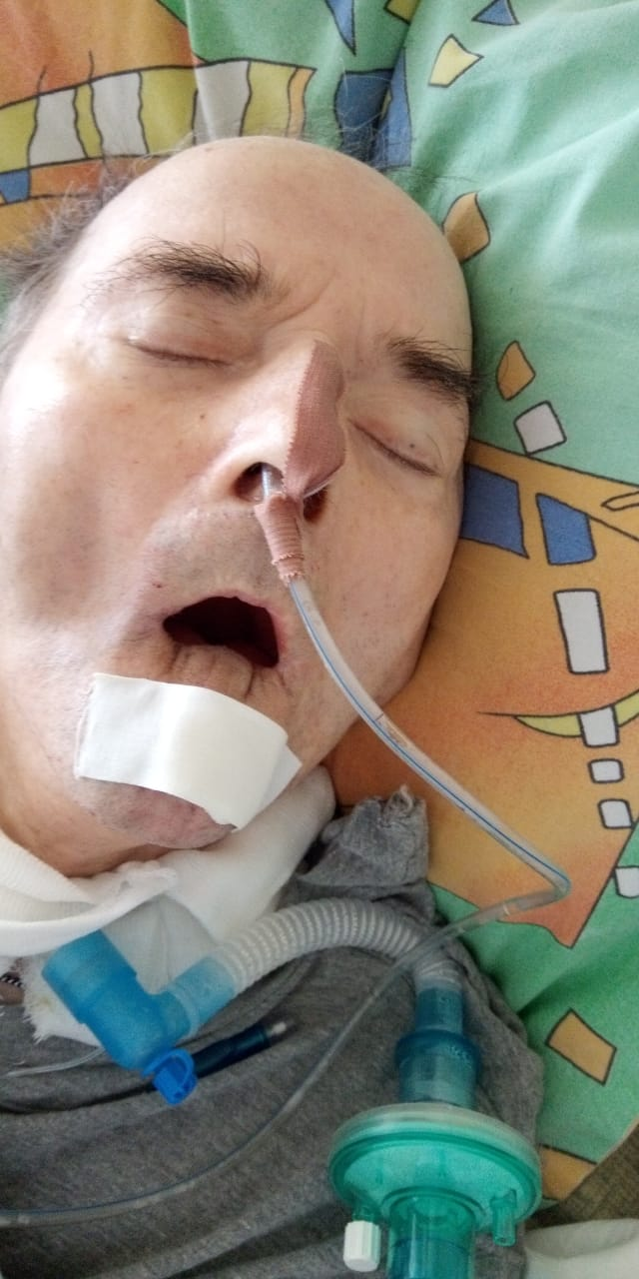
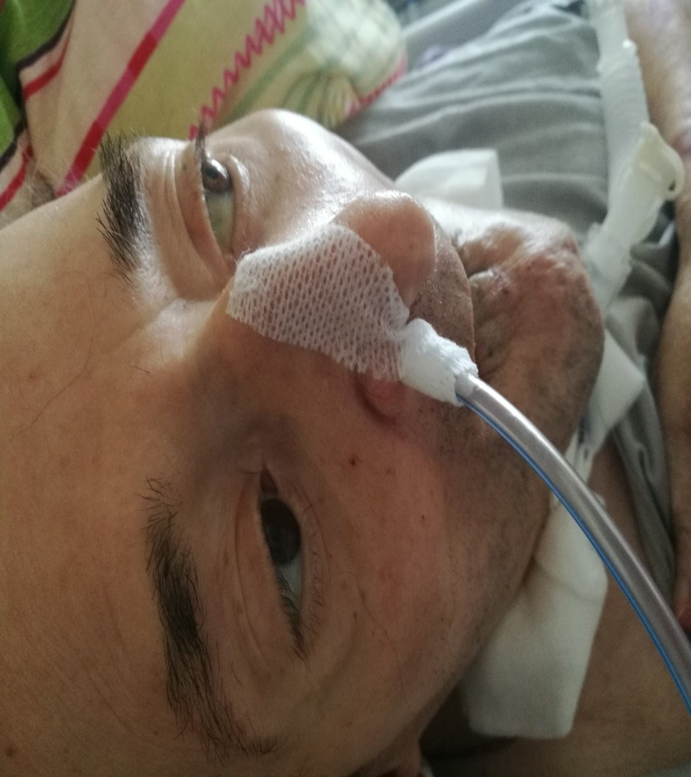

Slide 34
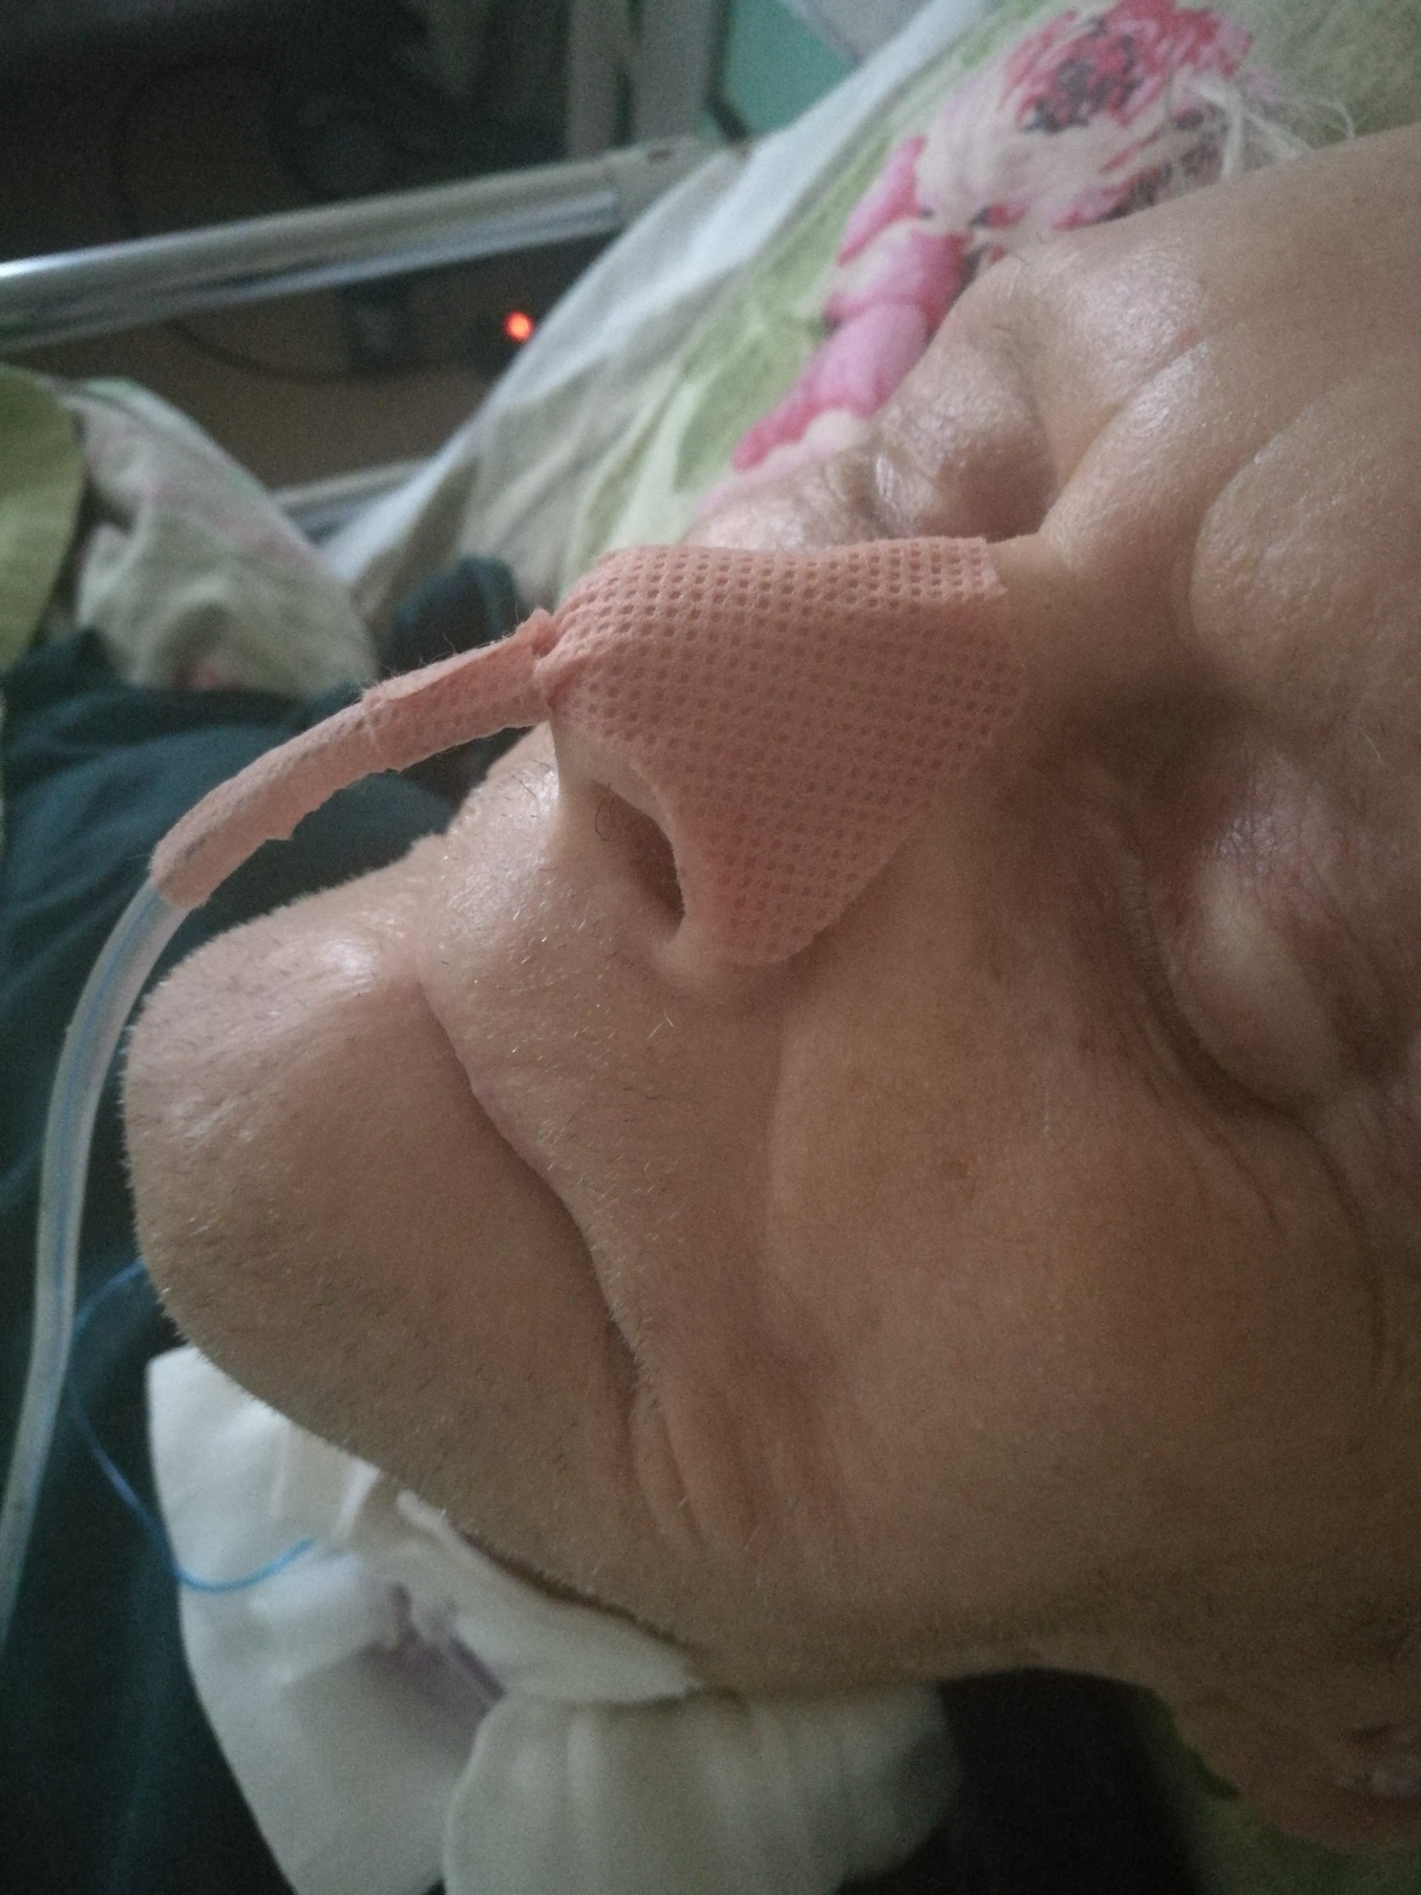

Slide 35
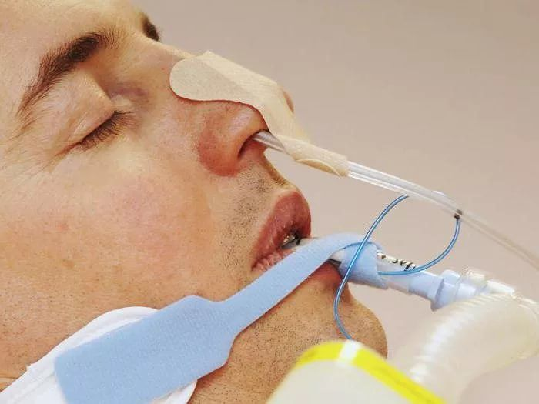
ЗАВЕРШЕНИЕ ПРОЦЕДУРЫ
Закрыть зонд заглушкой (если процедура, ради которой был введен зонд, будет выполнена позднее)
Указать на прикороватной табличке дату постановки зонда и в какую ноздрю (правую/левую) был поставлен
Снять перчатки. Вымыть и осушить руки
Помочь пациенту занять удобное положение

Slide 36
УХОД ЗА ЗОНДОМ
Промывать зонд каждые четыре часа изотоническим раствором натрия хлорида 15 мл (для дренирующего зонда вводить 15 мл воздуха через отведение для оттока каждые четыре часа)
Если есть затруднения при введении жидкости в зонд – проверьте правильность положения зонда

Slide 37
КОГДА МЕНЯТЬ ЗОНД?
Планово ПВХ зонды желательно - через 2-2,5 недели
Планово полиуретановые зонды - через 4-5 недель
В случае, если имелись технические сложности в постановке зонда и он проходим и не загрязнен, сроки замены могут увеличиваться

Slide 38
КАК И ЧЕМ КОРМИТЬ ЧЕРЕЗ НГЗ

Slide 39
ВАРИАНТЫ ЗОНДОВОГО ПИТАНИЯ ЧЕРЕЗ НГЗ
Круглосуточное с постоянной или нарастающей скоростью
Периодическое (сеансовое): по 4-6 часов с перерывами на 2-3 часа
Болюсное - осуществляется только в желудок
(5-6 раз в сутки)
Циклическое (в течение 10-12 часового ночного периода)

Slide 40
СПОСОБЫ ВВЕДЕНИЯ ЗОНДОВОГО ПИТАНИЯ
Болюсное введение | Длительное непрерывное введение (вводить 15-16 часов, перерыв 8-9 часов)
показание
Только через НГЗ
Максимум 250-300 мл
Можно вводить в желудок и в кишку
преимущества
Сохраняется физиологическая последовательность пищеварения
Реже диарея
Наиболее хорошая абсорбция
недостатки
Больший риск регургитации
и диареи
При введении в желудок более высокий
риск бактериальной колонизации

Slide 41
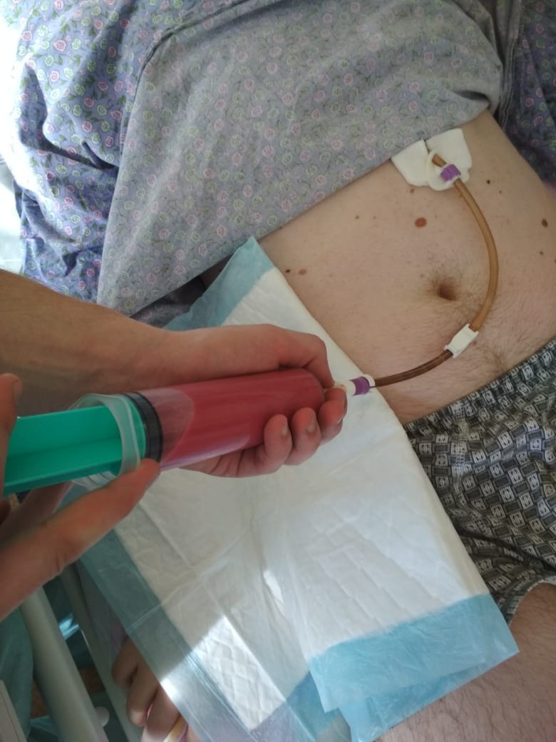
ЧЕМ КОРМИТЬ?
измельченное блендером естественное питание
измельченное блендером естественное питание + зондовое энтеральное питание
только зондовое энтеральное питание

Slide 42
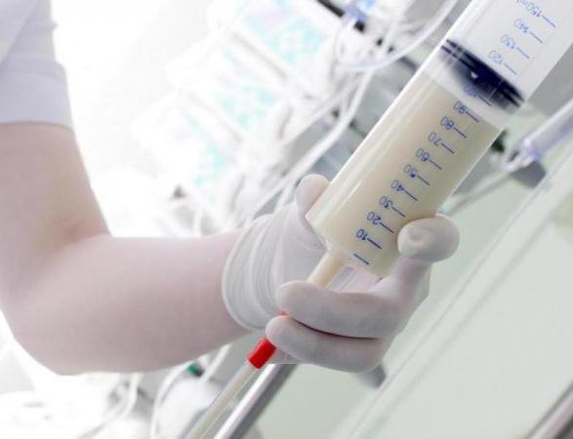
ПРАВИЛА КОРМЛЕНИЯ ЧЕРЕЗ НГЗ
Если пациент в сознании, также побеседуйте с пациентом о сервировке стола, о его желании принимать пищу за столом в кровати, в кровати в палате, за столом в холле
Придать правильное положение для кормления (верхняя половина туловища должна быть минимум под углом 45 градусов, что помогает пищеварению и снижает вероятность рефлюкса

Slide 43
ПРАВИЛА КОРМЛЕНИЯ ЧЕРЕЗ НГЗ
ЗАПОМНИТЕ
Кормление любым способом должно длиться НЕ МЕНЕЕ !!! 15–20 минут, это физиологично и является профилактикой заброса содержимого желудка в пищевод и лёгкие.
При непрерывном введении естественной пищи, взбитой блендером, она может находиться в мешке НЕ БОЛЕЕ 4 часов, иначе пища испортится!
Зондовое энтеральное питание (например,нутризон) может находиться в мешке НЕ БОЛЕЕ 8 часов.
Мешок и система для зондового питания меняются каждые 24 часа

Slide 44
ПРАВИЛА КОРМЛЕНИЯ ЧЕРЕЗ НГЗ
ПРОВЕРЬТЕ
Если кормление осуществляется естественной пищей, измельченной блендером, то необходимо проверить температуру пищи: питание должно быть комнатной температуры или температуры тела
Если кормление осуществляется зондовым энтеральным питанием, то проверить питание: целостность упаковки, срок годности, правильность объёма, правильность времени приёма, температуру (питание должно быть комнатной температуры или температуры тела)

Slide 45
ПРОФИЛАКТИКА ОСЛОЖНЕНИЙ ЗОНДОВОГО ПИТАНИЯ
МЕХАНИЧЕСКИЕ ОСЛОЖНЕНИЯ (ПРИ КОРМЛЕНИИ ЧЕРЕЗ ЗОНД)
ОСЛОЖНЕНИЯ | МЕРЫ ПРОФИЛАКТИКИ
Необходимо промывать зонд каждые 4-8 часов небольшим количеством воды
Скручивание зонда
Осаднение слизистой
Использование катеджеля при постановке
Аспирация
желудочного
содержимого
Изголовье кровати д.б.приподнято на 30-45 градусов при кормлении
Медленное капельное введение смеси, а не болюсное
Контроль за положением зонда и объемом остающейся жидкости в желудке каждые 4 часа при асците, гастростазе, замедленной моторике ЖКТ-«зонд на отток»

Slide 46
ПРОФИЛАКТИКА ОСЛОЖНЕНИЙ ЗОНДОВОГО ПИТАНИЯ
ЖЕЛУДОЧНО-КИШЕЧНЫЕ (НЕАСПИРАЦИОННЫЕ) ОСЛОЖЕНЕНИЯ
ОСЛОЖНЕНИЯ | МЕРЫ ПРОФИЛАКТИКИ
Тошнота
Рвота
Запор
Диарея
Медленное капельное применение смеси, а не болюсное в случае возникновения симптомов
Применение смесей, не содержащих лактозу
Не использовать охлажденную смесь. Смесь должна быть комнатной температуры или подогретой до 36С
При использовании сухой энтеральной смеси необходимо каждые 4-6 часов готовить новый раствор, а систему для энтерального питания промывать водой или физраствором
Мешки и системы для кормления следует менять каждые 24 часа

Slide 47
НАШИ ЗАБЛУЖДЕНИЯ
ЗАБЛУЖДЕНИЕ
Трехглотковая проба проводится только 1 раз при поступлении пациента, а если стоит зонд – то пробу больше проводить не надо
НА САМОМ ДЕЛЕ
Обязательно проводить тестирование глотания в динамике на фоне НГЗ с целью изменения диеты и отражать в истории болезни
Национальная ассоциация по борьбе с инсультом Всероссийское общество неврологов Ассоциация нейрохирургов России
МОО Объединение нейроанестезиологов и нейрореаниматологов
Общероссийская общественная организация содействия развитию медицинской реабилитологии «Союз реабилитологов России»
Диагностика и лечение дисфагии при заболеваниях центральной нервной системы. Клинические рекомендации

Slide 48
НАШИ ЗАБЛУЖДЕНИЯ
ЗАБЛУЖДЕНИЕ
Пациента не надо кормить через рот, если у него стоит зонд
НА САМОМ ДЕЛЕ
Наличие НГЗ не исключает проведения трехглотковой пробы и питания через рот при ее положительном результате (то есть допустимо кормить пациента через рот и «докармливать через зонд»)
Национальная ассоциация по борьбе с инсультом Всероссийское общество неврологов Ассоциация нейрохирургов России
МОО Объединение нейроанестезиологов и нейрореаниматологов
Общероссийская общественная организация содействия развитию медицинской реабилитологии «Союз реабилитологов России»
Диагностика и лечение дисфагии при заболеваниях центральной нервной системы. Клинические рекомендации

Slide 49
НАШИ ЗАБЛУЖДЕНИЯ
НА САМОМ ДЕЛЕ
Наличие гастростомы не исключает питания через рот при положительной трехглотковой пробе (то есть допустимо кормление пациента через рот и через гастростому)
ЗАБЛУЖДЕНИЕ
Наличие гастростомы исключает питание через рот
Национальная ассоциация по борьбе с инсультом Всероссийское общество неврологов Ассоциация нейрохирургов России
МОО Объединение нейроанестезиологов и нейрореаниматологов
Общероссийская общественная организация содействия развитию медицинской реабилитологии «Союз реабилитологов России»
Диагностика и лечение дисфагии при заболеваниях центральной нервной системы. Клинические рекомендации

Slide 50
КОНТАКТЫ
Брусницына Варвара Николаевна
varvarabrusnicy@mail.ru
8-929-592-23-37
8-499-940-19-50 доб.9300

